Slide 1
Понятие «искусство» чаще всего используют для описания особой деятельности, направленной на отражение и преобразование мира в соответствии с эстетическими нормами, т.е. по законам прекрасного.

Slide 2
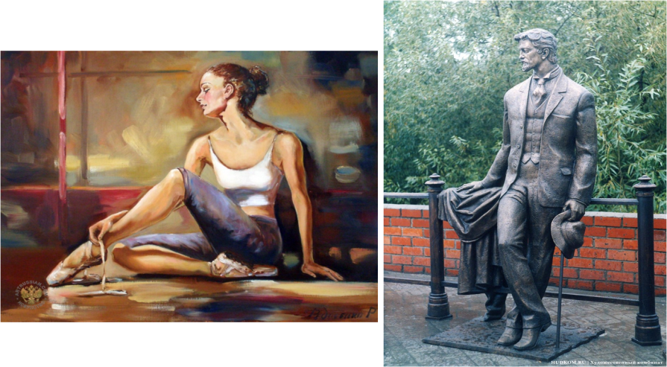
Язык искусства воплощается в композиции, форме, фактуре, ритме, тоне, интенсивности.

Slide 3
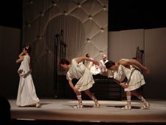
Форма существования искусства — художественное произведение (поэма, картина, спектакль, кинофильм и т.д.).

Slide 4
Средства для воспроизведения реальной действительности: для литературы это слово, для музыки — звук, для изобразительного искусства — цвет, для скульптуры — объем.

Slide 5
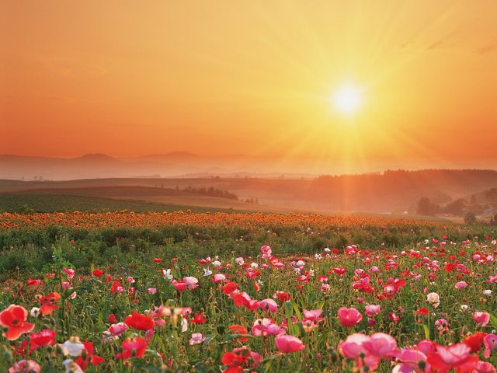
Какой это вид искусства?

Slide 6
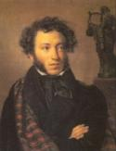
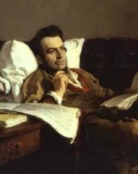
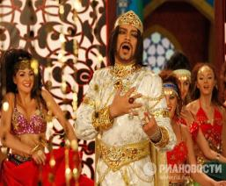
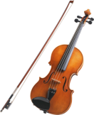
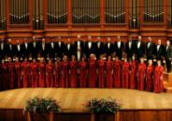
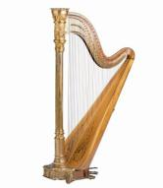
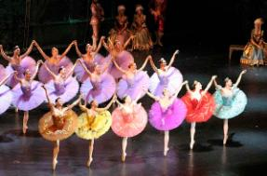
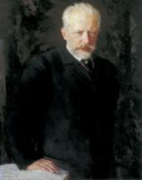
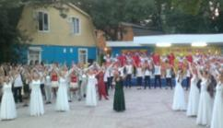
Всех подружила…
МУЗЫКА

Slide 7
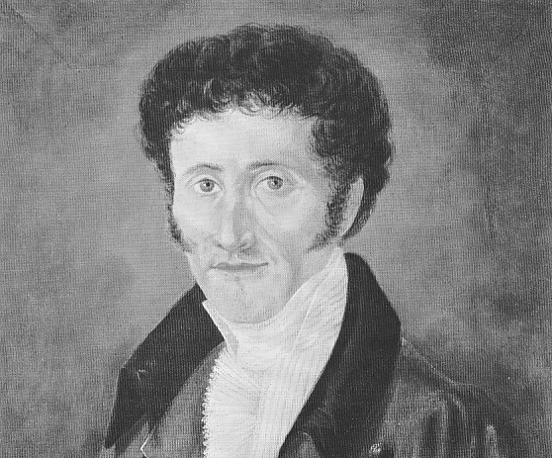
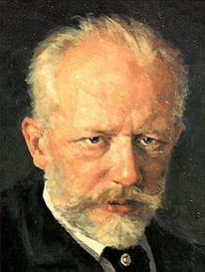
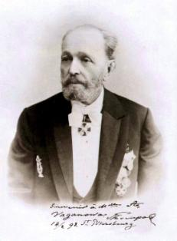
Эрнст Теодор Амадей Гофман писатель.
Какой вид
искусства
получится при союзе этих
профессий?
Мариус Петип
хореограф
композитор

Slide 8
Искусство балета

Slide 9
Вопрос на урока:
Выявить художественное единство музыки и литературы с жанром балета

Slide 10
Балет
Музыкально – хореографический спектакль,.
Литература
Инструмент.
Симфонич.
музыка
Литератур текст,
Стихи. Былины, сказки
Хореография,
танец
Изобразительное
искусство
Танцоры, солисты,
кордебалет
Театральное действие,костюмы,
декорации
Музыкально – хореографическийспектаспектакль

Slide 11
БАЛЕТ
- (французское ballo, буквально - танец). Музыкально – хореографический спектакль, в котором органически сочетаются музыка, танец, драматическое действие и элементы изобразительного искусства.

Slide 12
Работа в парах
Какие виды искусства сочетает в себе балет?
Когда и где появился балет?
Назовите отечественных танцоров и хореографов

Slide 13
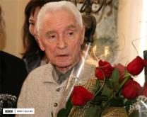
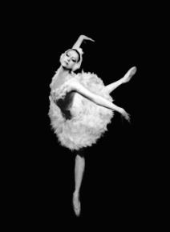
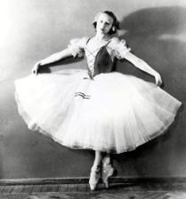
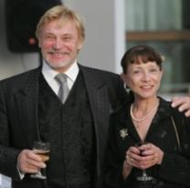
Лучшие отечественные танцоры и хореографы.
Выдающийся балетмейстер Юрий Григорович 1.01 1927
Народная артистка СССР
Майя ПЛИСЕЦКАЯ. .
Легенда русского и советского балета. ... Галина Сергеевна Уланова родилась в Санкт-Петербурге 08 января 1910 ...
«Золотая пара балета ХХ века» - Владимир Васильев и Екатерина Максимова

Slide 14
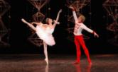
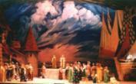
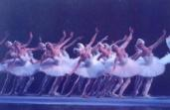
В основу балета
Берётся «книжечка» - …?
ЛИБРЕТТО
- (итальянское libretto, буквально - книжечка).
Краткое изложение содержания оперы, оперетты, балета. Либретто представляет собой литературно -драматическую основу оперы.
Основа и создатели балета
Музыка
Танец
Композитор
Балетмейстер

Slide 15
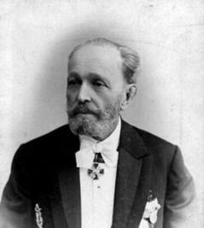
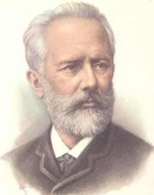
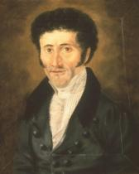
Балет «Щелкунчик»
1.Что положено в основу либретто балета «Щелкунчик»
2. Благодаря творчеству каких замечательных мастеров был создан балет?
3. В чем содержание?

Slide 16
П.И.Чайковский “Щелкунчик”
1892 год
Мариус Петипа Балетмейстер
П. И.Чайковский Композитор
Эрнст Теодор Амадей Гофман Сказка «Щелкунчик и мышиный король»

Slide 17
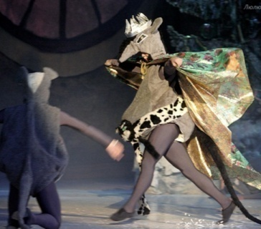
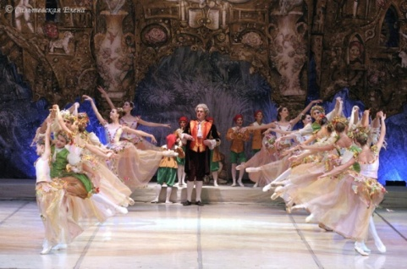
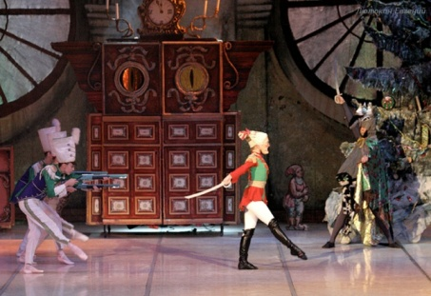
Театр уж полон; ложи блещут; Партер и кресла, всё кипит; В райке нетерпеливо плещут, И, взвившись, занавес шумит.
(А.С.Пушкин)

Slide 18
Видео балет «Щелкнчик»

Slide 19
«Что я чувствую, вижу, слушая музыку?»
- Понравилась ли вам эта музыка? Расскажите о свих впечатлениях. - Что вы услышали в этой музыке? - Какие чувства вас охватили? - Какое настроение осталось после прослушивания музыки? -Представляли ли вы что-нибудь себе, когда слушали эту музыку?
Расскажите, что именно…
Далее продолжается работа по группам:

Slide 20
1 группа
Из слов выбери те, которые подходят для этой музыки:
нежная
Бурная
Радостная
трагическая
Певучая
лирическая
Энергичная
суровая
возвышенная
Задумчивая
2 группа
Закройте глаза, слушая музыку, и представив образ, созданный композитором, попробуйте движениями рук передать ее характер (задание выполняется под звучащую музыку).
3 группа: - Представьте себя в роли художников, постарайтесь увидеть и нарисовать музыку в цвете. Выберите те цвета, которые больше всего подходят к данной музыке. - Подумайте, какими линиями в рисунке можно передать характер этой музыки.

Slide 21
Проверь себя!
1. Балет=...+…..+…..+…… 2балла
2. Балет создают=…+…+…+ 2балла
3. Балет нужен для … 1 балл

Slide 22
Вопрос на урока:
В чем художественное единство музыки и литературы с жанром балета

Slide 24
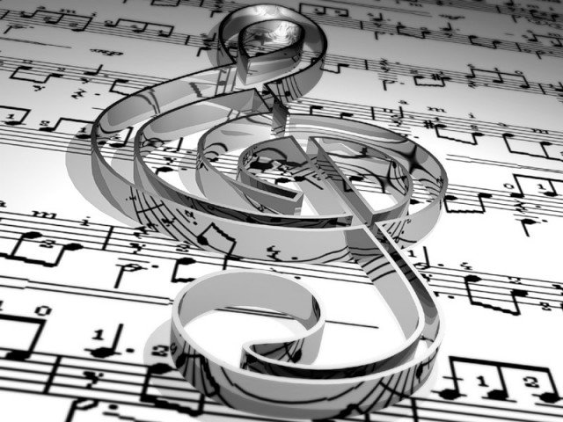
Домашнее задание
1. А к следующему уроку я попрошу Вас найти имена композиторов,
которые писали музыку к балету на сказочный сюжет. Кто эти композиторы? Какие балеты? На чьи сказки? Привести в тетради 2-3примера.
2. Составить синквейн по теме «Балет»

Slide 25
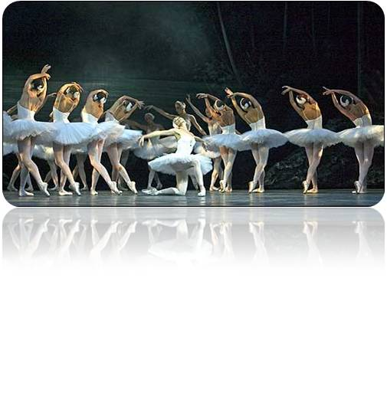
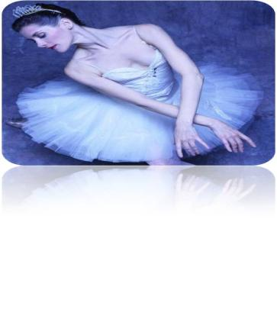
«Все виды искусства служат главному искусству — искусству жить на Земле».
Спасибо за внимание!

